Slide 1
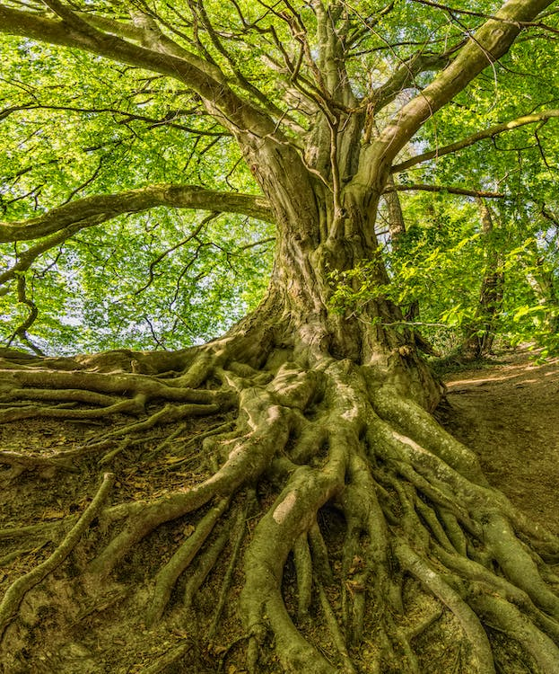



Szakkönyvtári seregszemle 2023
Gyökerek és lombok
Az agrárium országos szakkönyvtára
Tóth-Barbalics Veronika
könyvtári és agrárinformációs főosztályvezető
Magyar Mezőgazdasági Múzeum és Könyvtár

Slide 2



Miről lesz szó?
Gyarapodás forrásai
Szolgáltatások
Gyűjteményrészek
Működési keretek
Gyűjtőkör
Könyvtártörténet

Slide 3
Működési keretek
Nyilvános országos szakkönyvtár és múzeumi könyvtár:
– 1997. évi CXL. törvény a muzeális intézményekről, a nyilvános könyvtári ellátásról és a közművelődésről
– 30/2014. (IV. 10.) EMMI rendelet az országos múzeum, az országos szakmúzeum, a nemzeti könyvtár, az országos szakkönyvtár és az állami egyetem könyvtárának kiemelt feladatairól
– 2015. évi XV. törvény az államháztartásról szóló 2011. évi CXCV. törvény módosításáról
MMgM + OMgKDK -> Magyar Mezőgazdasági Múzeum és Könyvtár
I. kerület, Attila út 93.
500.000 ezer könyvtári egység (könyvek, folyóiratok papír- és elektronikus adathordozón)

Slide 4
Könyvtártörténet
Országos szakkönyvtár:
129/1951. (VI.23.) Mt. sz., 18 089/1951. (IX.1.) FM. sz. rendelet: OMgK
– mezőgazdasági szakirodalom gyűjtése, feldolgozása, rendszerezése, szolgáltatása, népszerűsítése
– a kutatás, az oktatás és a termelés szolgálatában
– agrárkutatóintézeti könyvtárak szakmai felügyelete
1952-tól DK is (OMgKDK), 1953-tól szakfordítás is, 1963-tól Károlyi Mihály OMgK
1967–1987–1992: Agroinform (MÉM, FM IK), 1993–2015: önálló, 2015-től MMgMK része
Múzeumi könyvtár:
1896-tól M. Kir. Mg. Múzeum könyvtára, 2020: Vajdahunyadvár -> Attila út

Slide 5

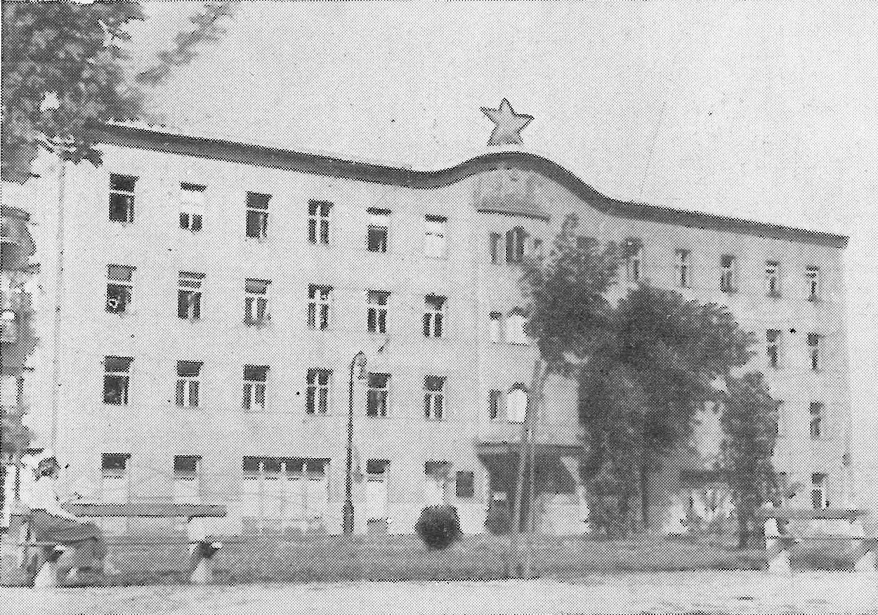
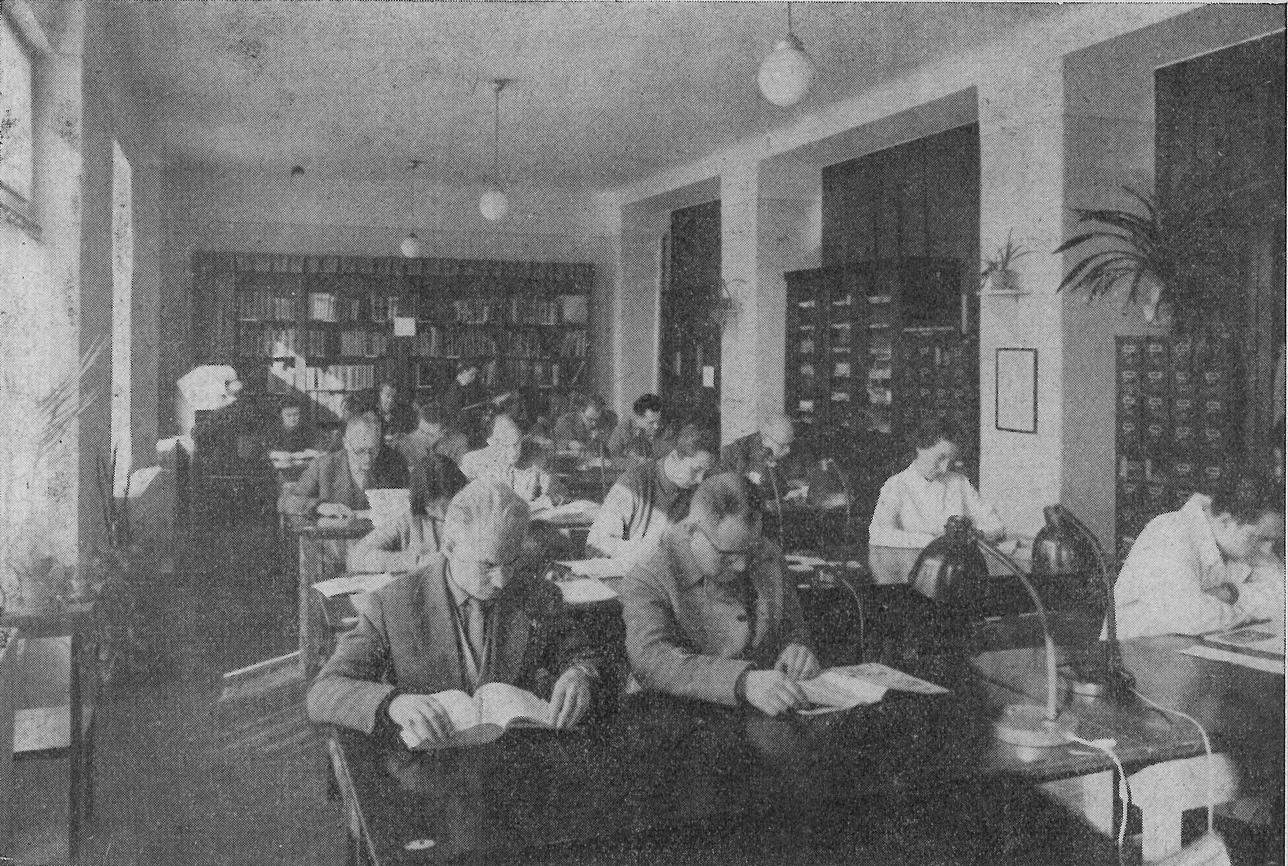
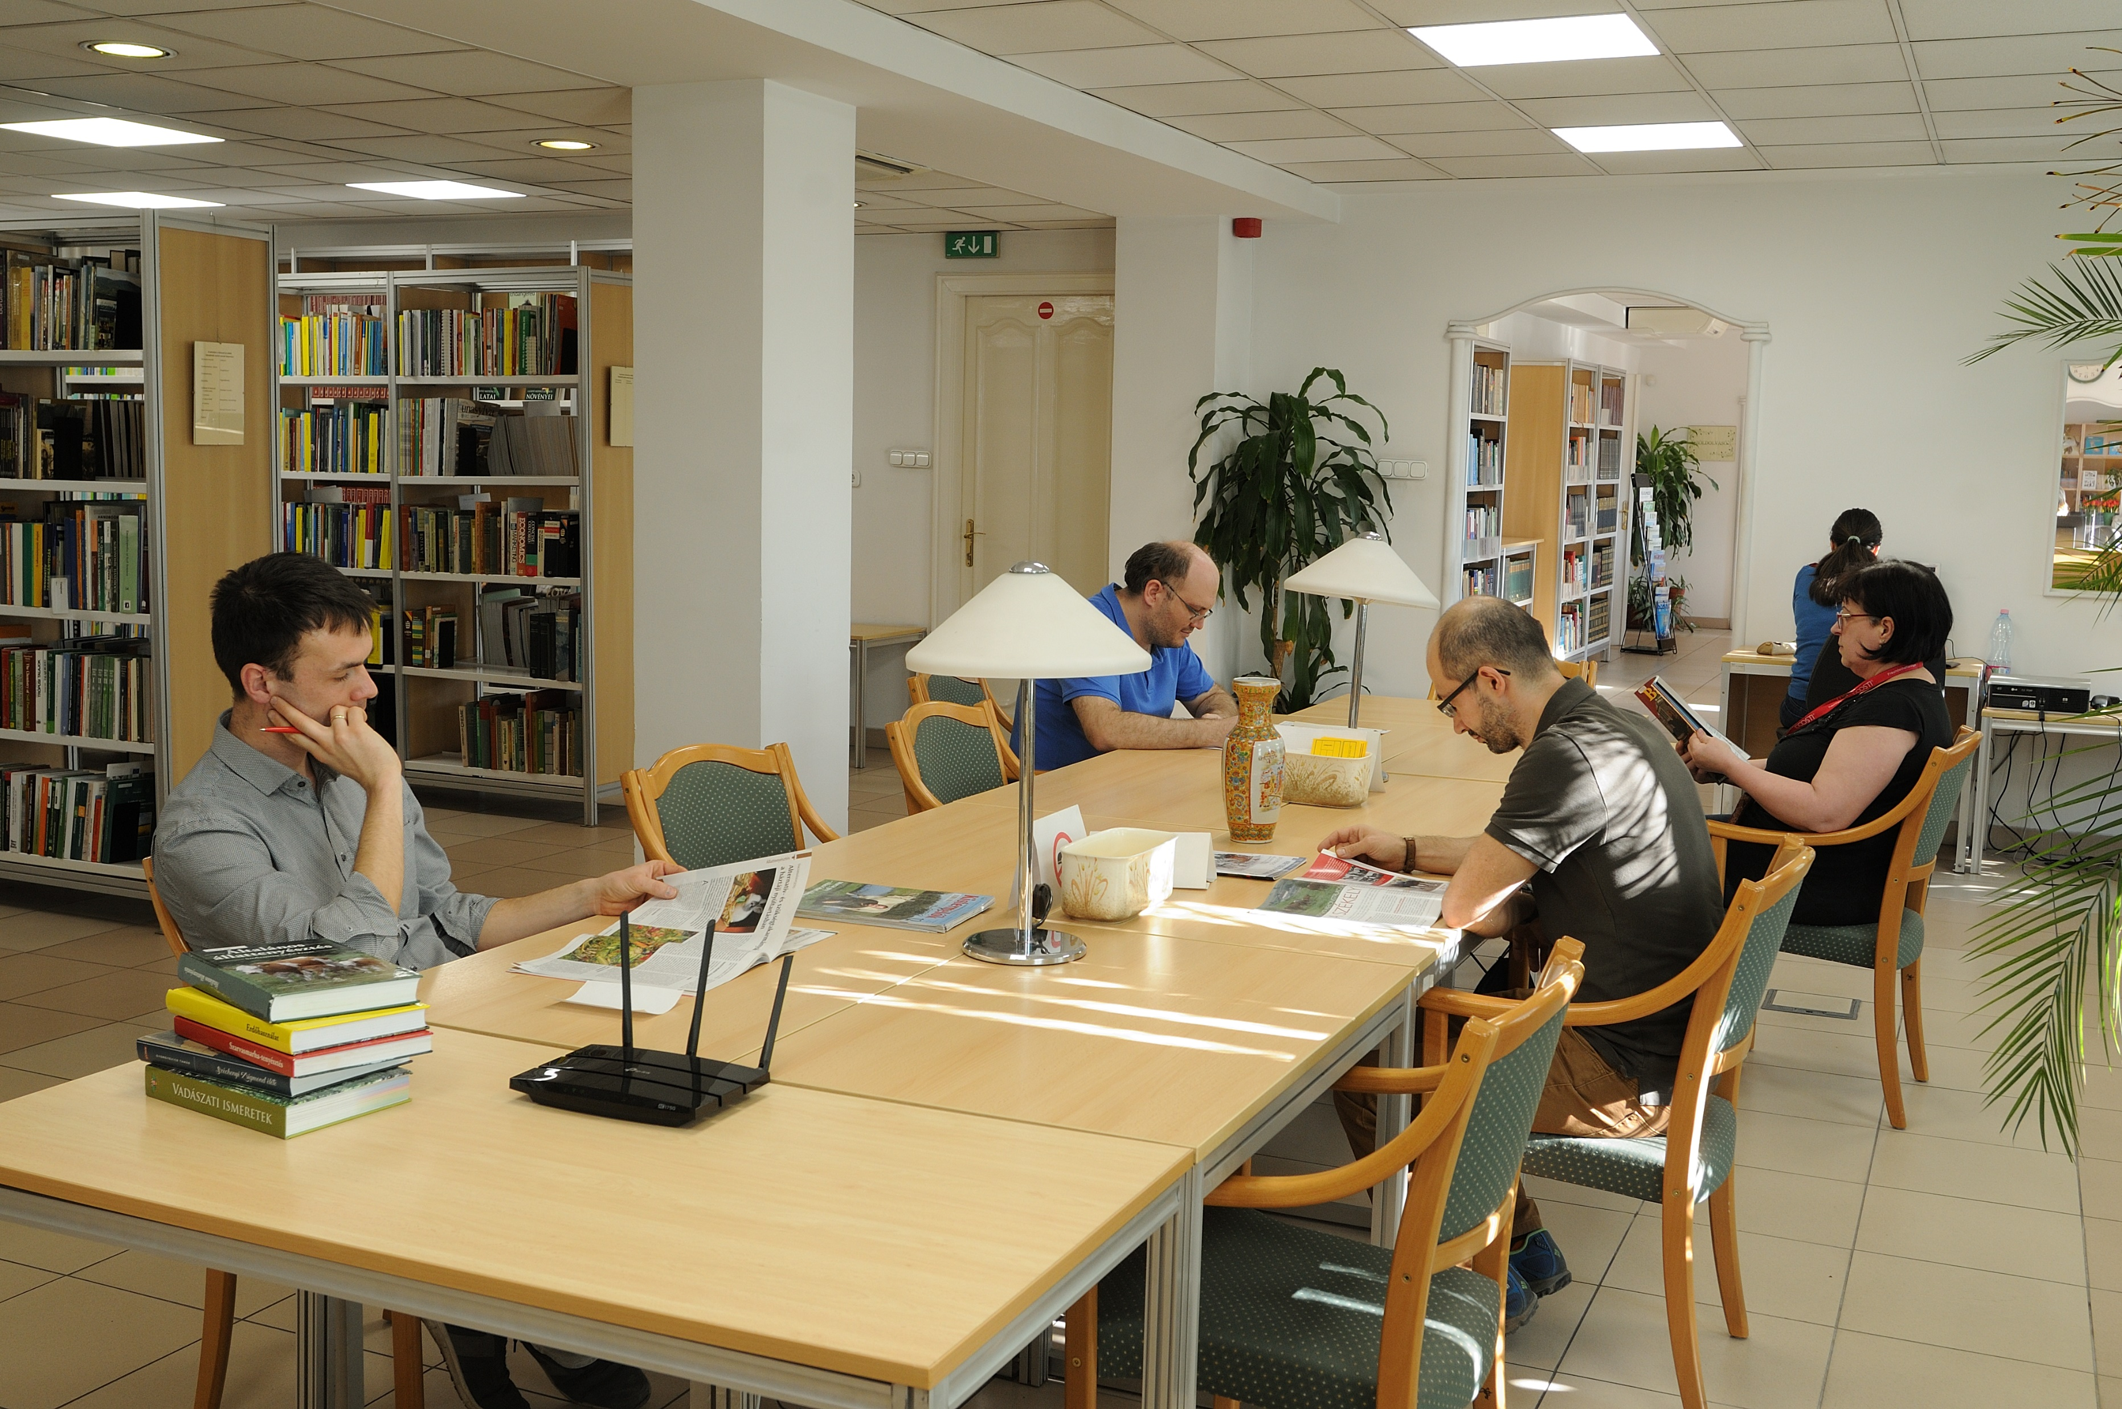
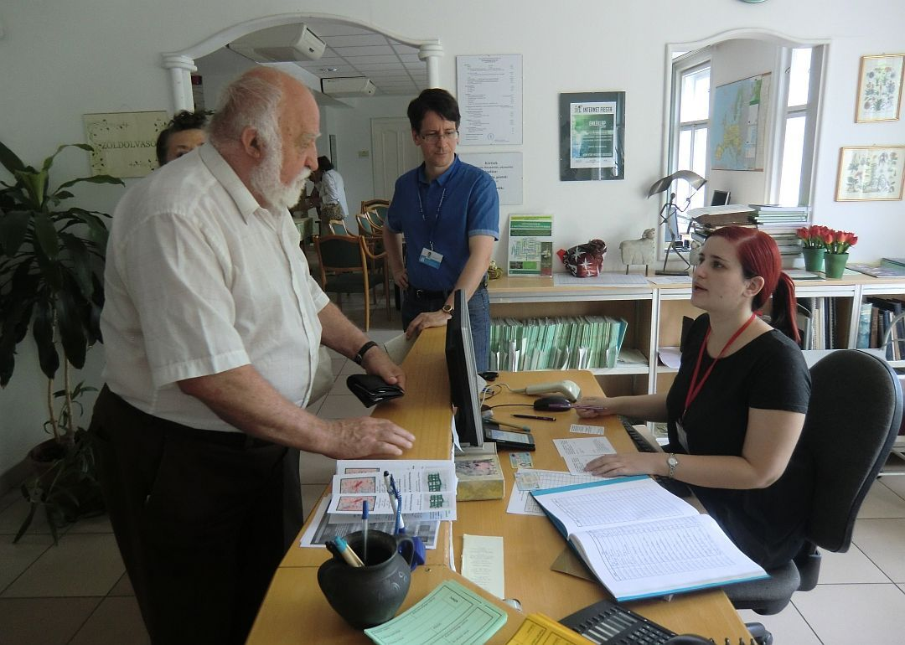

Slide 6
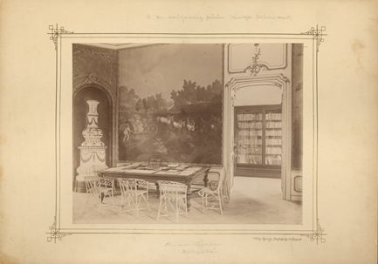

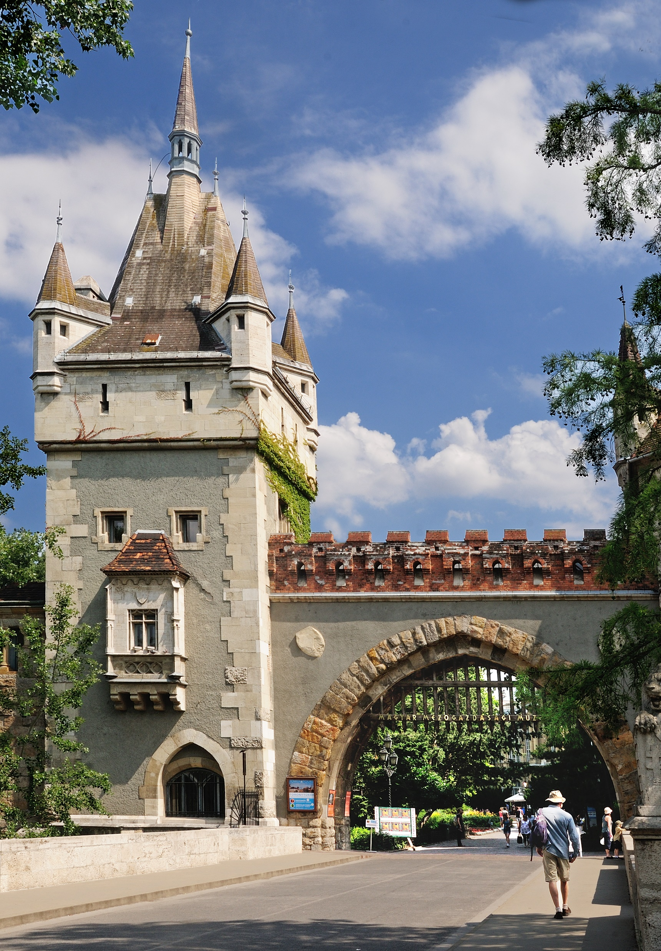
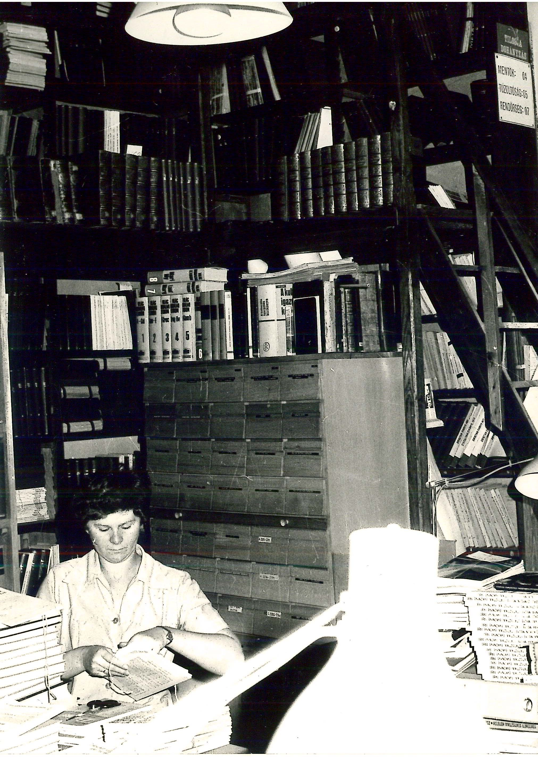
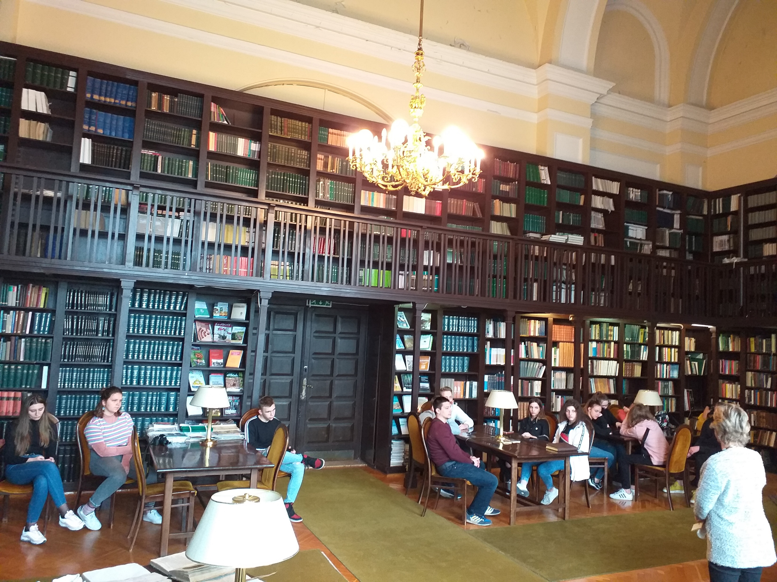

Slide 7
Gyűjtőkör
állattenyésztés
erdő-, vad- és halgazdálkodás
mezőgazdasági ipar
agrobiológia, biotechnika
agrobotanika,
-zoológia
növény- és állatgyógyászat
agrokémia, talajtan
mg-i gépesítés, üzemszervezés, építészet
agrárjog,
-közigazgatás,
(EU)
agrárkutatás, vidékfejlesztés,
szakoktatás
vízügy
ökológia, környezet-, természetvédelem
agrártörténet
agrármuzeológia
növénytermesztés

Slide 8
A gyarapodás forrásai
kötelespéldány (1951–, 717/2020. (XII. 30.) Korm. rendelet) (400-500 kötet, 70 cím folyóirat)
vétel: könyvek ODR pályázati keret (200-300 kötet), folyóiratok előfizetése intézményi forrásból (60->20 cím)
csere: közgyűjtemények, kutatóintézetek kiadványai
megszűnt könyvtárakból, ajándék (válogatással):
– 2012-ben FM (4.000+200 cím folyóirat), KvVM (11.000 kötet)
– 2013-ban Malomipari M. (50 muzeális kötet)
– 2017-ben Húsipari Kutatóintézet (400 kötet)
– 2018-ban Cukoripari Kutatóintézet (70 kötet+500 kötet kutatási jelentés)
– hagyatékokból pl.: Tangl Harald állatfiziológus, Lippóczy Norbert borkereskedő, Bodor Antal gazdasági szakíró, Varga Gyula agrárközgazdász, Szentiványi Péter diónemesítő, Manninger Rezső állatorvos, Tagányi Zoltán történész

Slide 9
Különgyűjtemények, gyűjteményrészek
FAO letéti kt. (1968–, 4.500 kötet)
EU agrárpolitika (1996–2015–, 3.000 kötet)
Muzeális könyvtári dokumentumok gyűjteménye (2002–, 3.400 kötet)
Zöldolvasó (2015–, 2.000 kötet)
Agrártörténeti Különgyűjtemény (2020–, 100.000 kötet)
„Műemlékkönyvtárak”
– Georgikon Majortörténeti Kiállítóhely (Keszthely, 1974–, 1.000)
– Blaskovich Múzeum (Tápiószele, 2016–, 6.000)

Slide 10
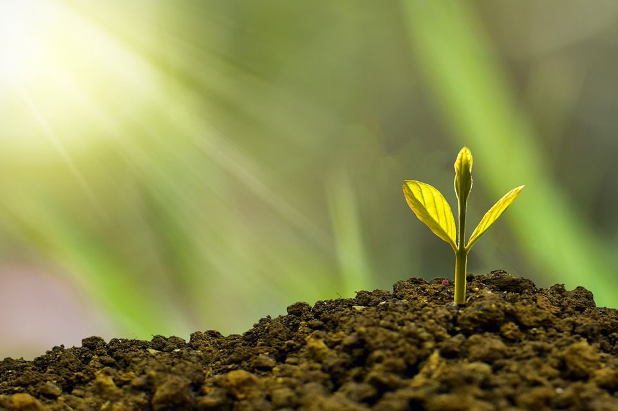
Kutatástámogatás: szolgáltatások
kölcsönönzés, könyvtárközi kölcsönzés (ODR), kiállítási kölcsönzés
adatbázisok, e-könyvek + kompetenciafejlesztés (…, MTMT)
irodalomkutatás, faktografikus adatszolgáltatás, témafigyelés, szakfordítás
on demand digitalizáció
linkgyűjtemény: hazai agrárium és a környezetvédelem
Magyar Tudós Tárlat életrajzok (370 életrajz)
magyar agrárkönyvtárak adatai
MATARKA-közreműködés
ismeretterjesztés, tudásdisszemináció

Slide 11




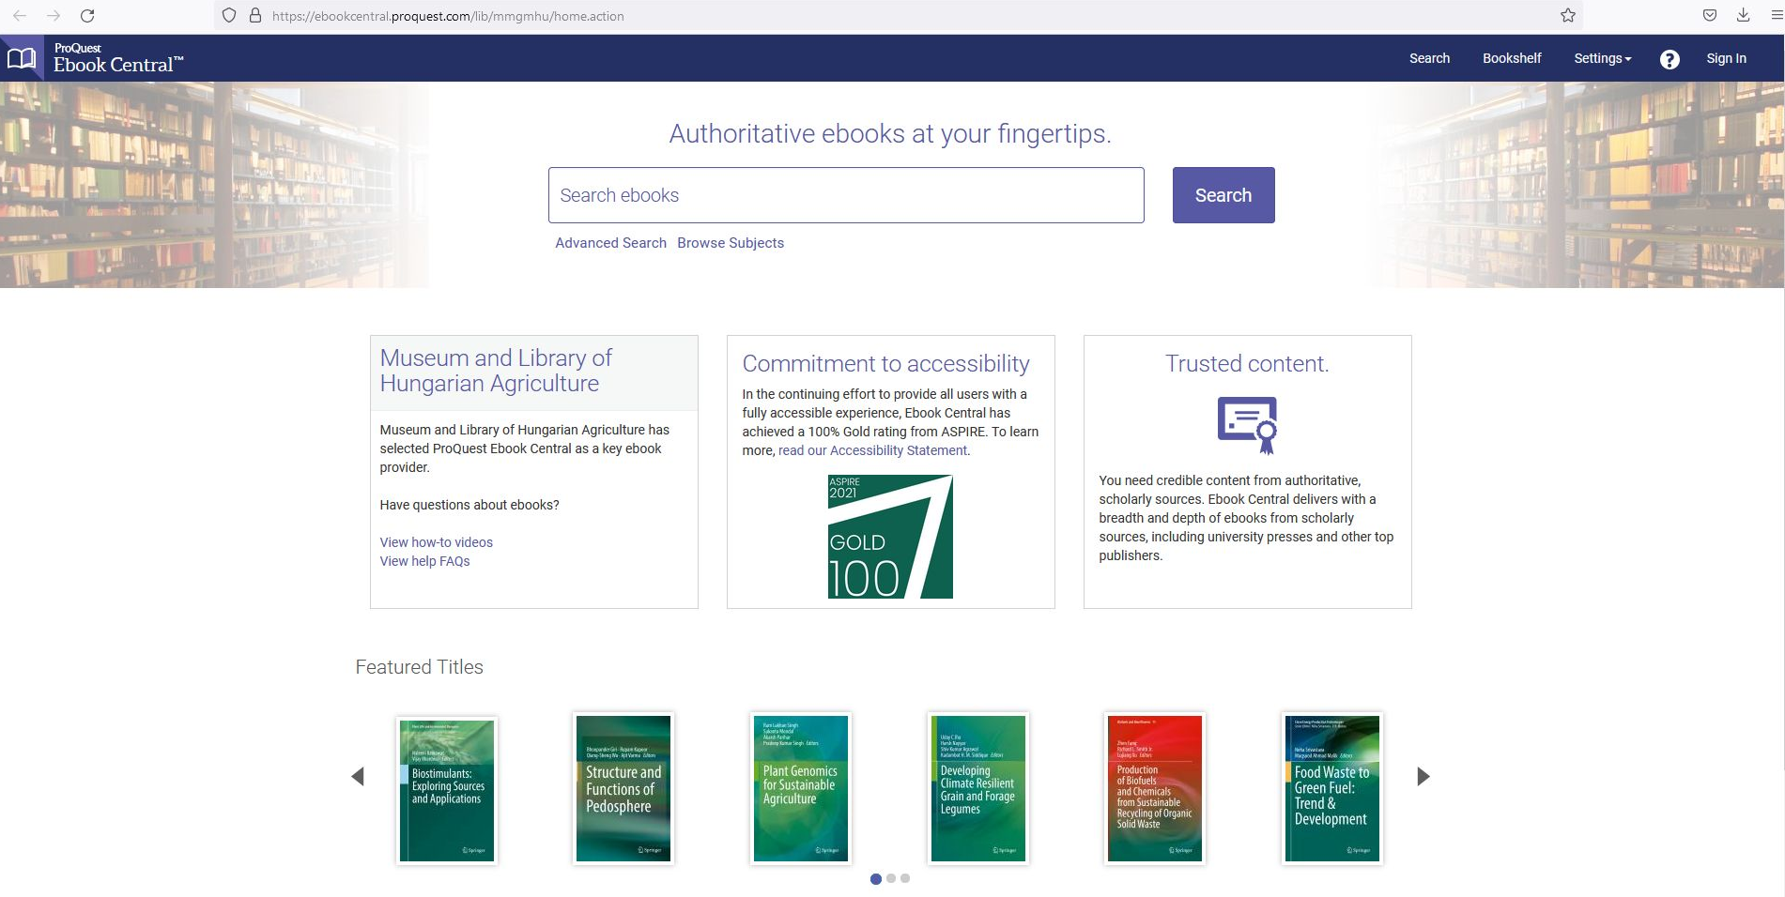
Adatbázisok, e-könyvek
1960–1986–

Slide 12
Kutatástámogatás: szolgáltatások
Fejlesztések:
egységes katalógus (törzs-+különgyűjtemény+MABI)
a katalógusból teljes szövegű elérés
Média OPAC (digitális könyvtár)
CAB Abstracts, e-könyvek távoli elérése
Qulto eCard (mobilApp) bevezetése
Tervek:
újdonságértesítő hírlevél
könyvajánlók a katalógusban
intézményi publikációs archívum

Slide 13

Köszönöm a figyelmet!
http://www.mezogazdasagikonyvtar.hu
mezogazdasagi.konyvtar@mmgm.hu

